Slide 1
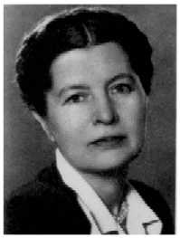
Елена Благинина “Посидим в тишине”

Slide 2
План урока: -организационный момент -проверка домашнего задания -физминутка -сообщение темы урока -работа по теме урока -физминутка -итог урока -домашнее задание

Slide 3
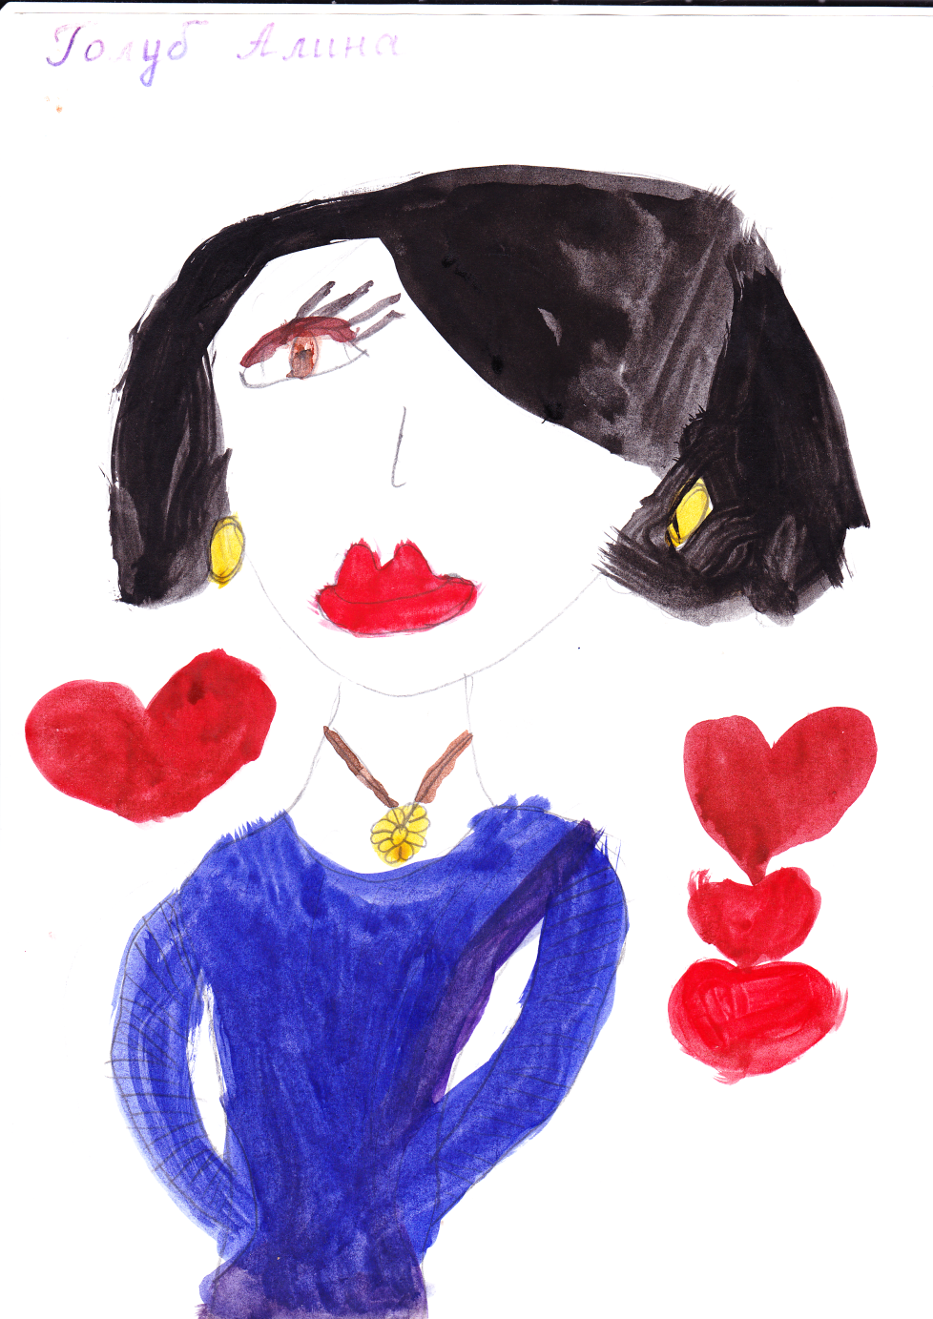

Slide 4
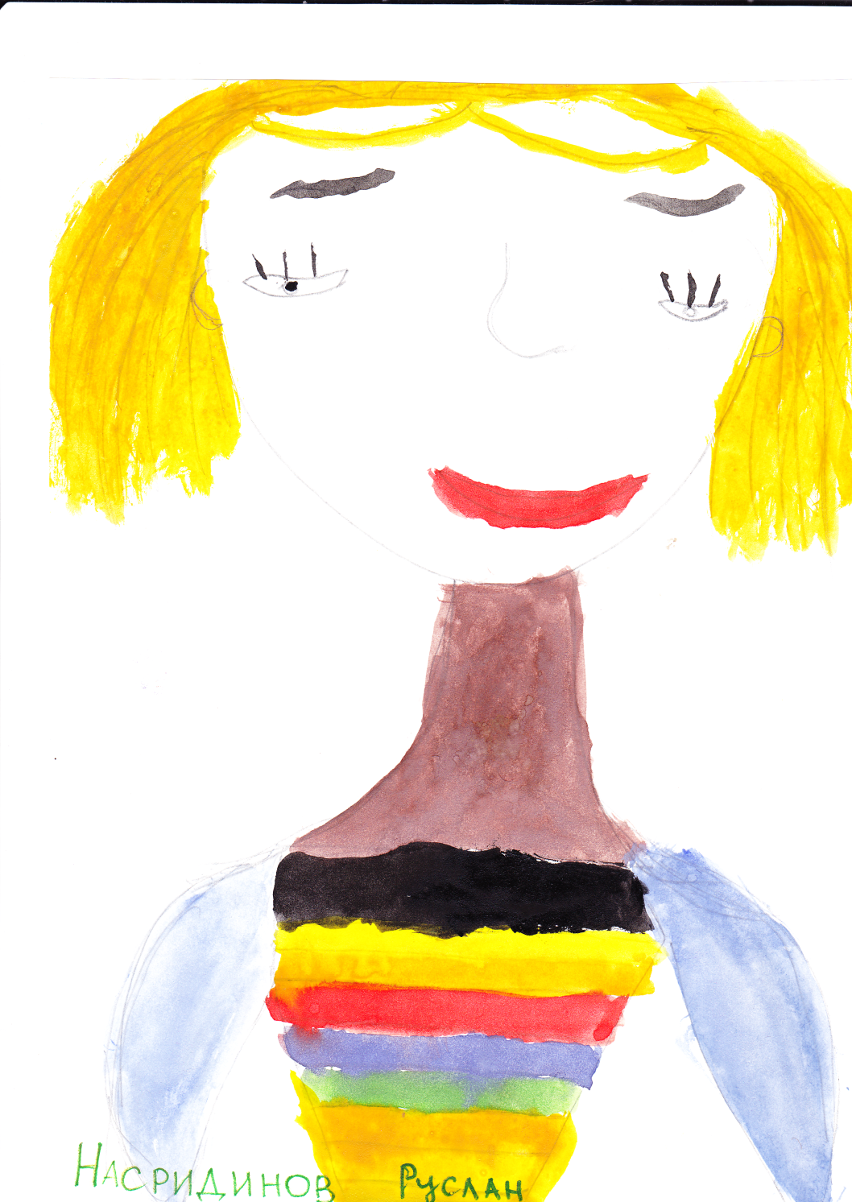

Slide 5
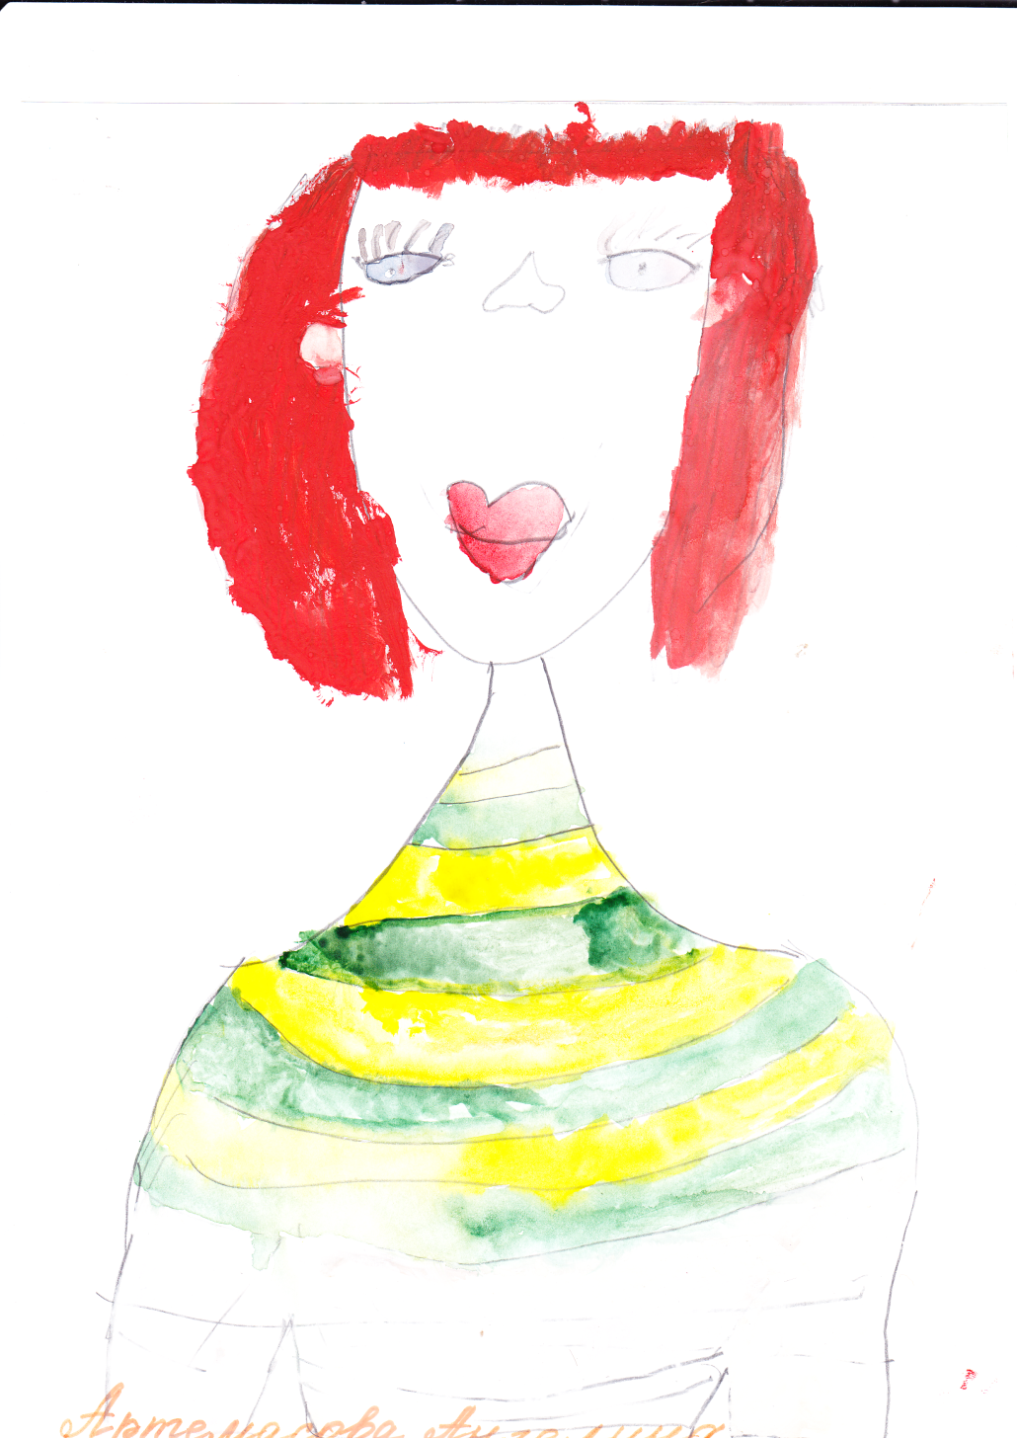

Slide 6
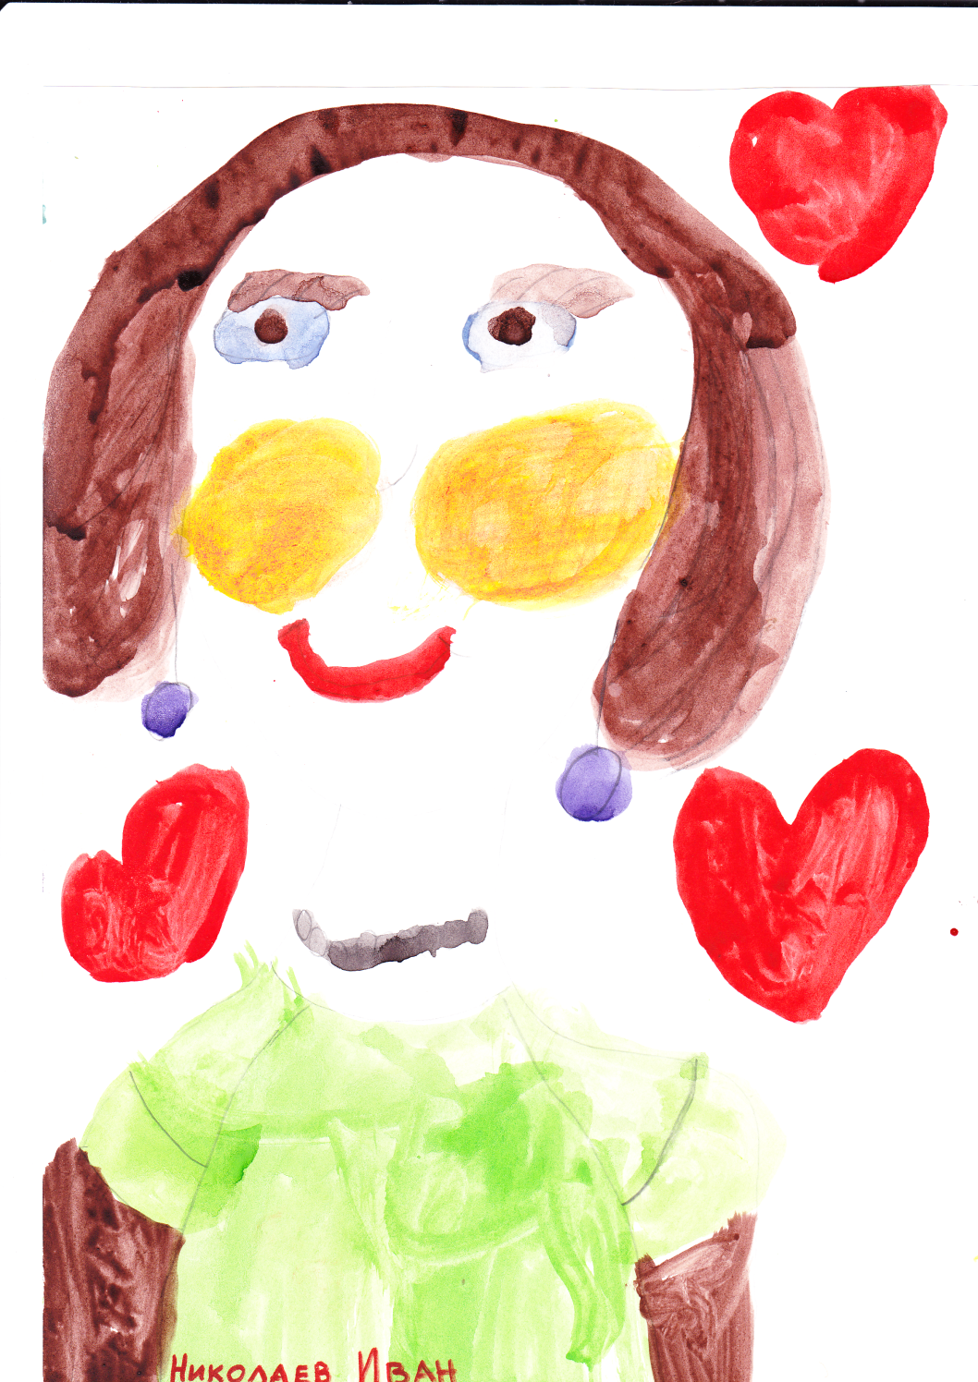

Slide 7
Словарная работа: -устала -крадётся -двигаться

Slide 8
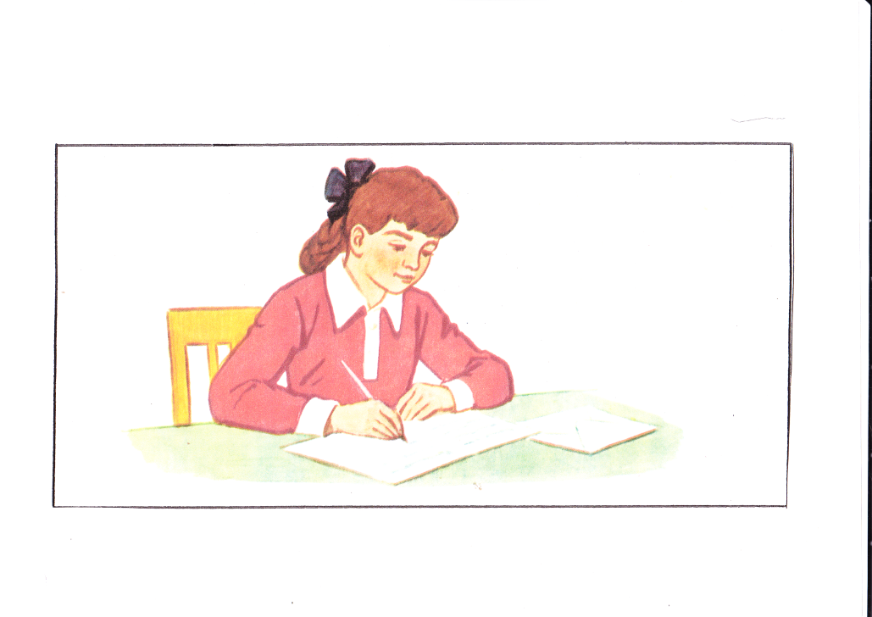
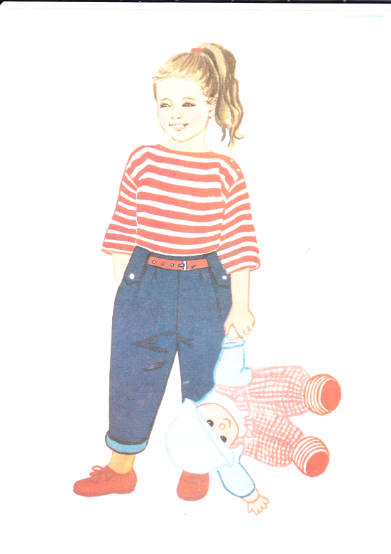
любящая вежливая подвижная
спокойная шумная беспокойная
волевая хулиганка добрая

Slide 9
Сердце матери лучше солнца греет.
Дитя плачет, а у матери сердце болит.
Жалей отца с матерью, других не найдешь.

Slide 10
Итог урока: -Чему учились? -Все ли выполнили из намеченного плана? -Как вы оцените свою работу на этом уроке? -Понравился ли вам урок?

